Slide 1
منع حوادث الحروق صفوف الأول-الثالث

Slide 2
الحروق
أسباب إصابة انسجة الجلد :
درجة حرارة عالية جداً
درجة حرارة منخفضة جداً
صدمة كهربائية
مواد كماوية

Slide 3
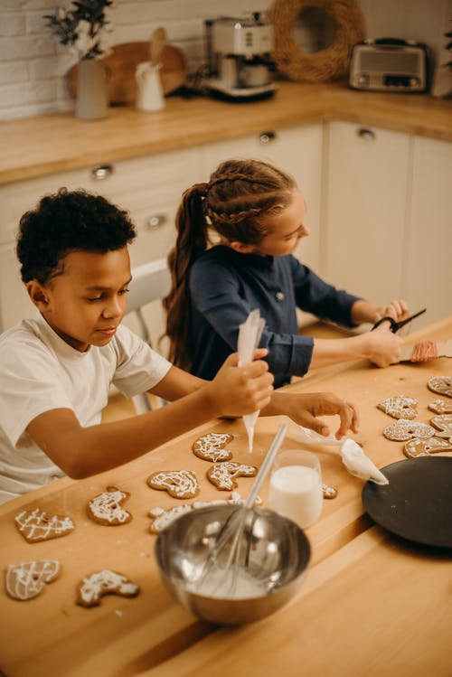
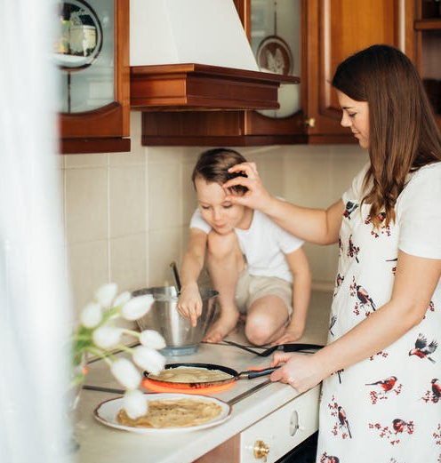
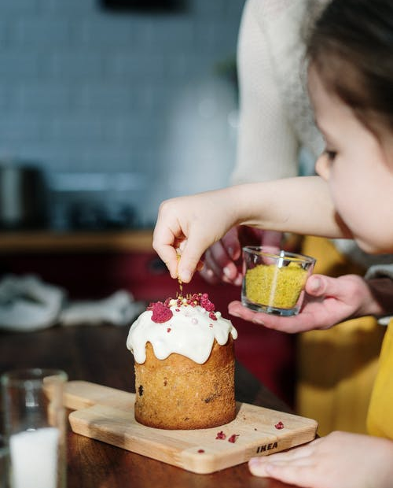
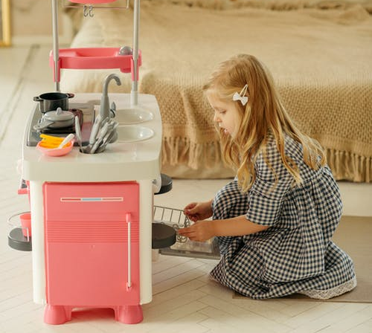
اشر الى الصورة التي تصف الخطر في المطبخ
2
4
3
1

Slide 4
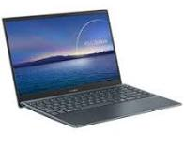
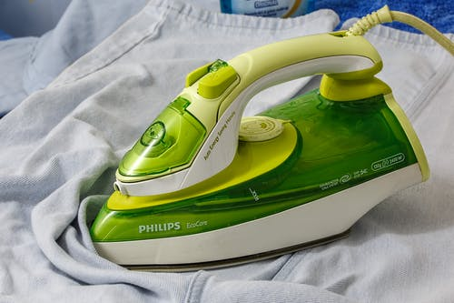
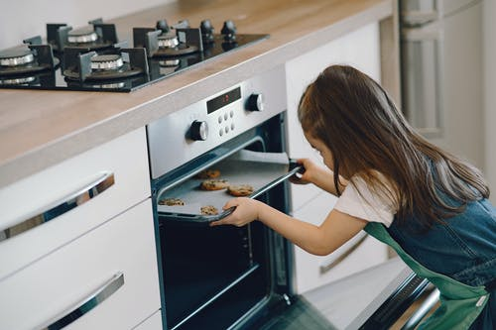
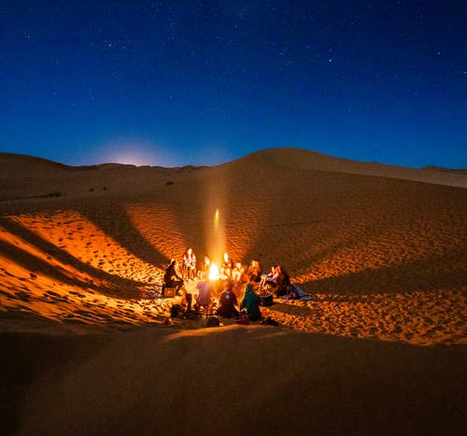
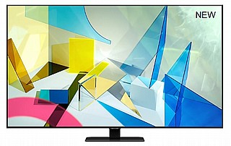
تمعن في الصور التالية واشر الى الصور التي تعرضنا الى حوادث الحروق

Slide 5
ما هي أنواع الحروق؟

Slide 6
الحروق من اجسام ساخنة
فرن
مكواة

Slide 7
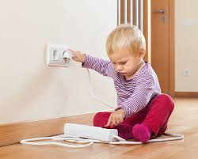
الحروق من التعرض للكهرباء
ابعدوا الأطفال الصغار من مصادر كهربائية .

Slide 8
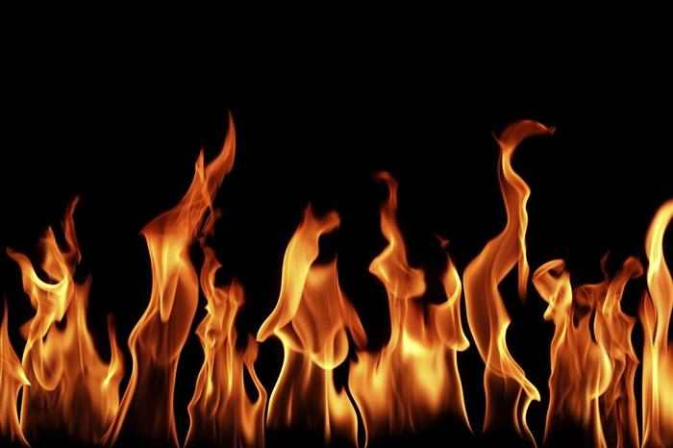
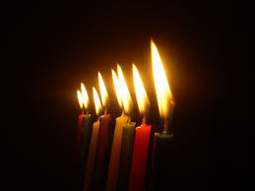
الحروق بسبب اشعال النار
\\\\\

Slide 9
الحروق من حالة الصقيع

Slide 10
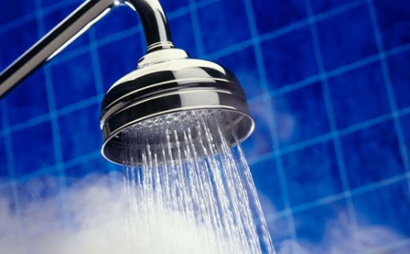
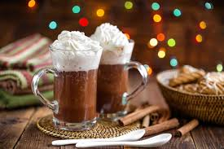
الحروق من سوائل ساخنة جداً
مشروبات ساخنة في الحمام

Slide 11
الحروق من أشعة الشمس

Slide 12
الحروق من مواد كماوية
من مواد التنظيف

Slide 13
أين تتواجد المواد التي تعرضنا لخطر حدوث الحروق ؟

Slide 14
اين تتواجد المنتجات التي تعرضنا لخطر حدوث الحروق ؟

Slide 15
طريقة العلاج مياه جارية فاترة
التوجه الى مركز طبي

Slide 16
טיפול בכוויה מאש- לכבות על ידי התגלגלות על הרצפה ואז מים זורמים פושרים
طريقة العلاج للحروق نتيجة اشعال النار –
التدحرج في الرمال من أجل إخماد النار
ومن ثم
مياه جارية فاترة

Slide 17
ساعدونا أن نمنع حدث الحروق القادم
معظم الحروق تحدث في المنزل
معظم الحروق تحدث للأطفال من جيل 0-4

Slide 18
انتم السفراء في المنزل لمنع الحروق مياه جارية فاترة

